Slide 1
2025/08/12
A&B BNN
(CVPR 2024)
Inguk Yeo
Department of Computer Engineering

Slide 2
Flow for Binary Neural Network
XNOR-Net
해상도가 높은 이미지(ex. ImageNet)에 대한 BNN의 정확도 향상을 위해서 Scaling Factor 도입
Bi-RealNet
Skip Connection을 BNN에 도입
ReActNet
BNN 내의 Activations 분포에 대해서 보다 효과적으로 대응하기 학습 가능한 파라미터가 존재하는 함수인 Rsign과 RPReLU 도입
BN-Free
기존 BNNs(앞선 세 네트워크를 포함하여)에서 존재하는 실수 연산 부분인 Batch Normalization 제거를 위한 기법들을 도입한 네트워크
A&B BNN
BN-Free에서 여전히 존재하는 실수 연산들을 완전히 제거

Slide 3
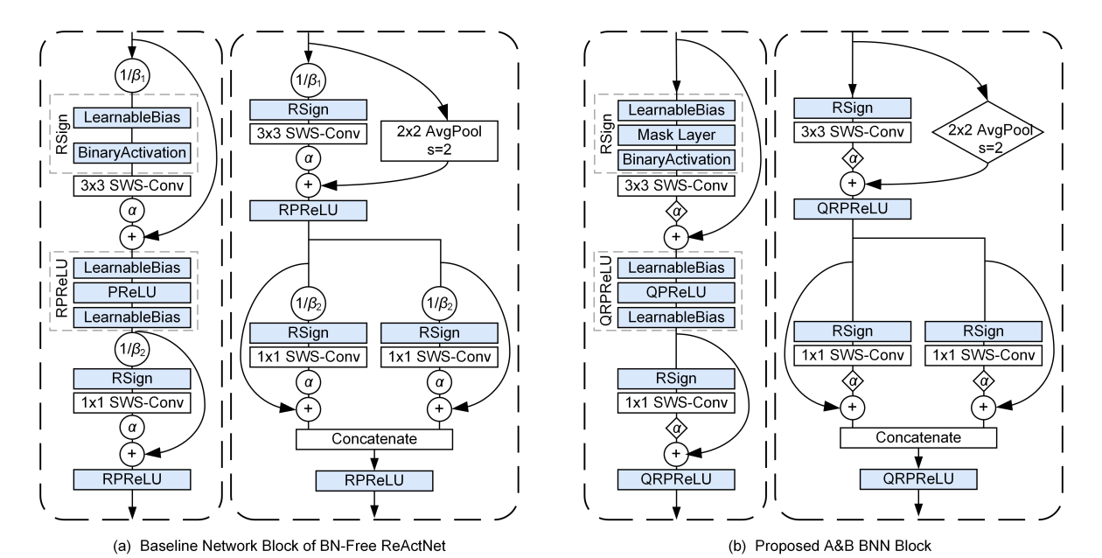
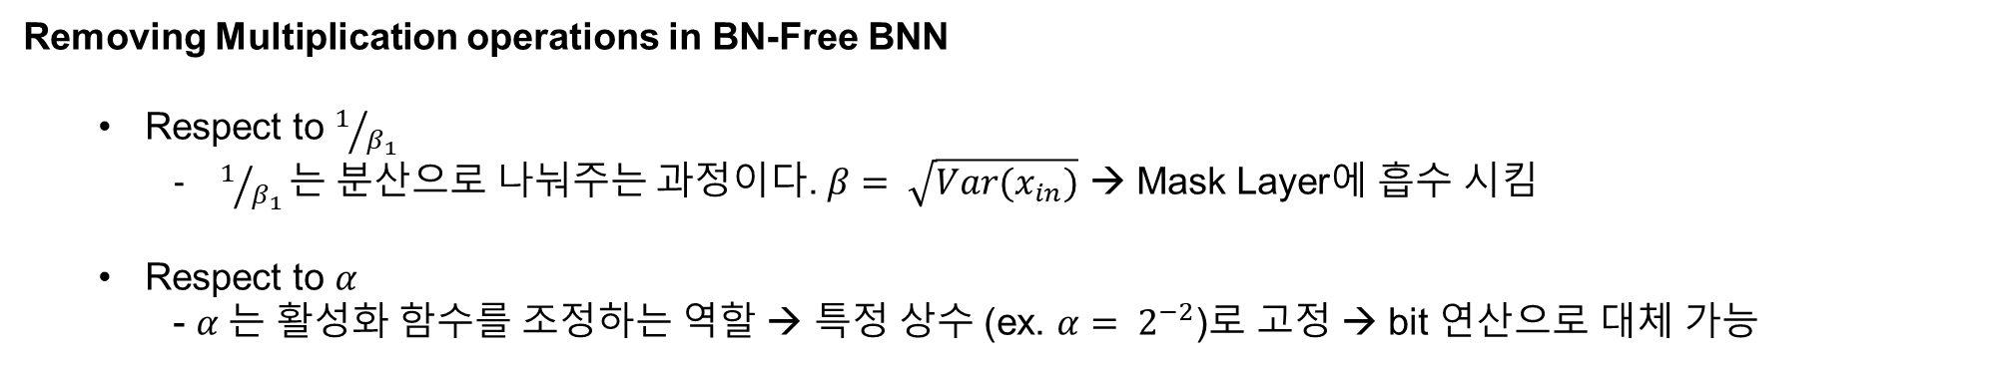
Motivation in A&B BNN
Removing Multiplication operations in BN-Free BNN
Respect to $1/{β_{1}}$
$1/{β_{1}}는$ 분산으로 나눠주는 과정이다. $β= \sqrt{Var(x_{in})}$ → Mask Layer에 흡수 시킴
Respect to $α$
- $α$는 활성화 함수를 조정하는 역할 → 특정 상수 (ex. $α= 2^{−2}$)로 고정 → bit 연산으로 대체 가능

Slide 4
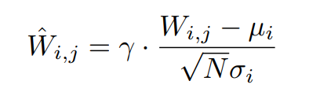

Scaled weight standardization
Batch Normalization (BN)
Activations 평균 이동
Variance explode 및 vanishing 방지
대체
∙$N은$ Fan-in / $γ는$ Activations과 관련
출처 : Andrew Brock, Soham De, and Samuel L Smith. Characterizing signal propagation to close the performance gap in unnormalized resnets. In International Conference on Learning Representations, 2020.

Slide 5
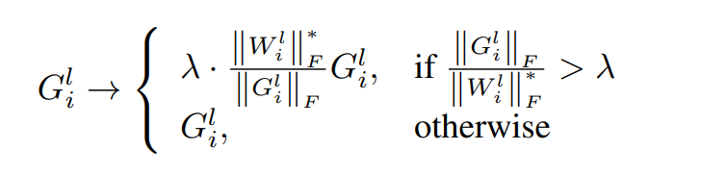

Adaptive gradient clipping
$${\left\|W_{i}^{l}\right\|}_{F}^{∗}=max\left\{{\left\|W_{i}\right\|}_{F}, ε\right\}, ε= {10}^{−3}$$
Adaptive gradient clipping
가중치와 비교하여서 학습률이 그 보다는 작게 형성되도록 도와주는 기법
이를 통해서 Gradient explode / vanishing를 방지
출처 : Andy Brock, Soham De, Samuel L Smith, and Karen Simonyan. High-performance large-scale image recognition without normalization. In International Conference on Machine Learning, pages 1059–1071. PMLR, 2021.

Slide 6
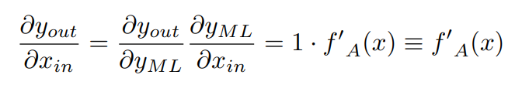
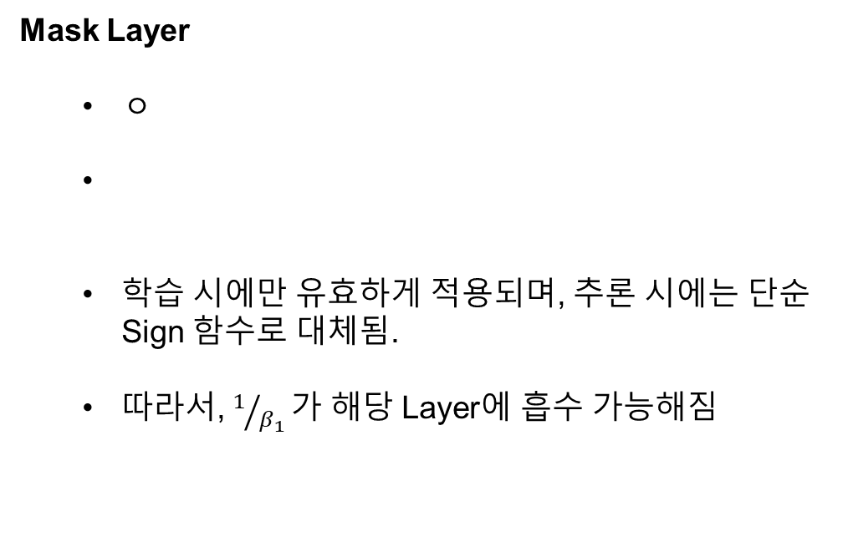
Removal Mask Layer
Mask Layer
ㅇ
학습 시에만 유효하게 적용되며, 추론 시에는 단순 Sign 함수로 대체됨.
따라서, $1/{β_{1}}가$ 해당 Layer에 흡수 가능해짐

Slide 7
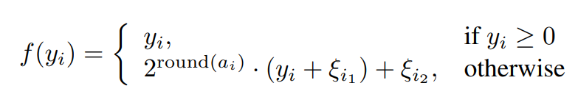
QRPReLU
QRPReLU
기존 활성화 함수인 RPReLU 대비, 정확도 1.14% 상승
기존의 Leaky ReLU에 음수 구간만을 2의 제곱 형태를 곱해주는 형태로 변경
∙ $a_{i}, ξ_{1},ξ_{2}$ 는 학습 가능한 파라미터

Slide 8
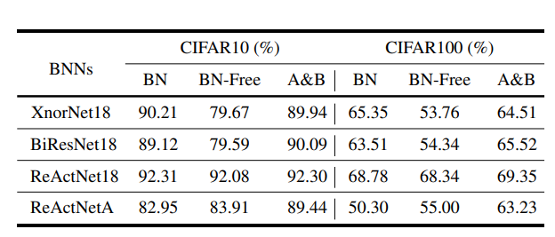
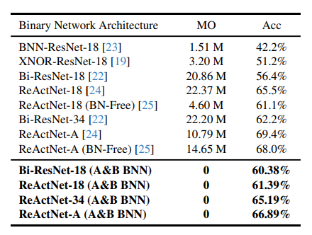
Accuracy
- Accuracy in CIFAR-10 / CIFAR-100
- Accuracy in ImageNet

Slide 9
감사합니다

Slide 10
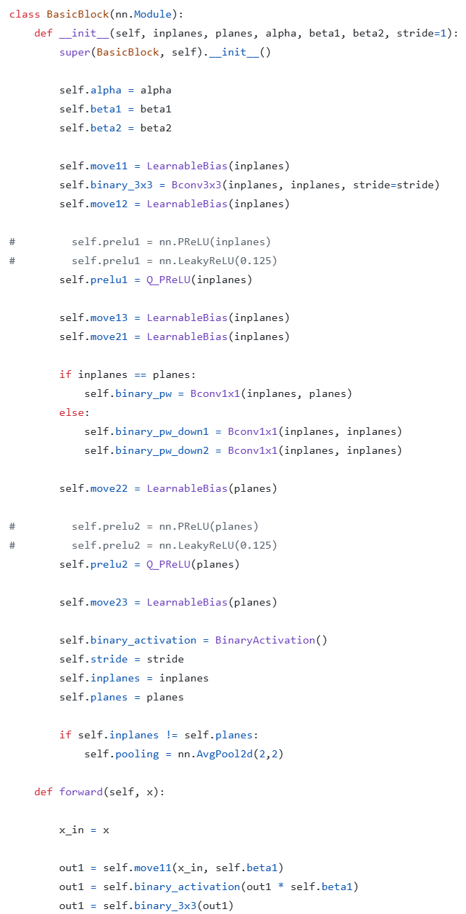
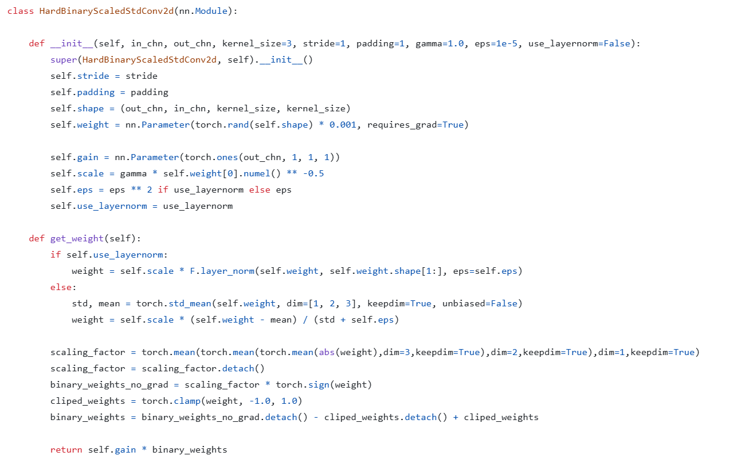

Appendix
$$⋮$$

